Slide 1
Разработка программного обеспечения для системы управления стендом испытательным гидробарическим (СИГ).
Симоновский Даниил, группа 5130901/10101
Руководитель - Лавров А.А.

Slide 2
Цели и задачи
Целью курсовой работы является разработка программного обеспечения для системы управления стендом испытательным гидробарическим (СИГ).
Содержание презентации:
Актуальность разрабатываемой темы
Анализ существующих аналогов
Цели и задачи курсовой работы
Вывод - перечень решенных в рамках курсовой работы задач

Slide 3
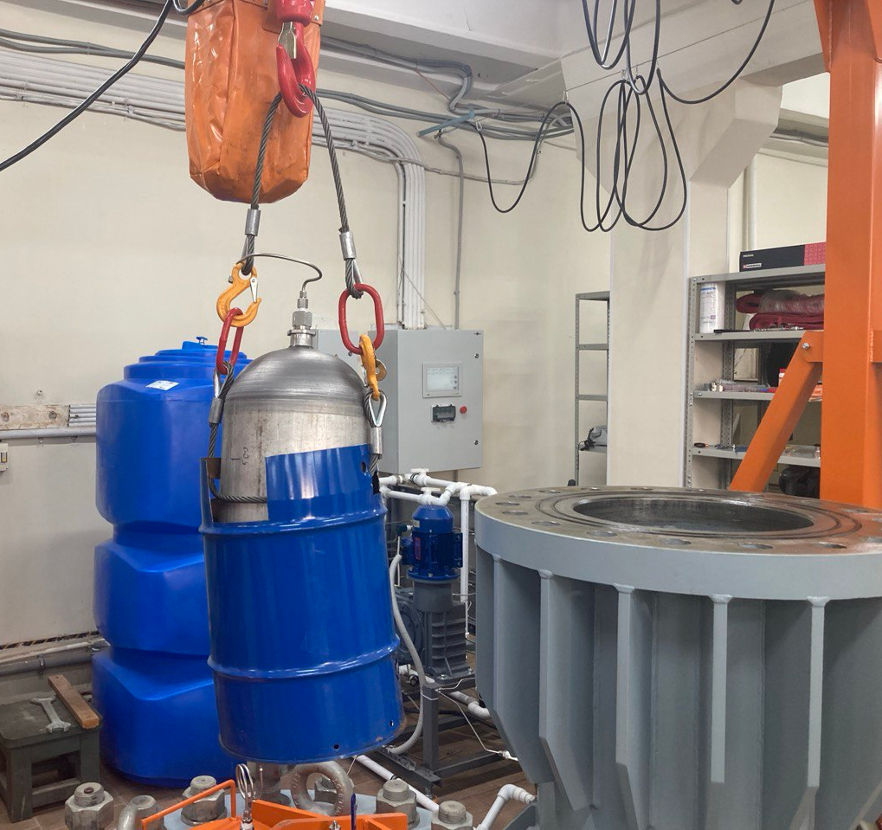
Актуальность
Необходимость тестировать оборудование, работающее под высоким давлением.
Отсутствие автоматизированных решений на территории СПб.
Избыточность существующих решений на рынке
Работа выполняется для компании НПО "Прибор".

Slide 4
Анализ существующих аналогов
Hydrofab.ru - занимаются разработкой стендов для гидравлических испытаний, однако все представленные модели не обладают автоматическим управлением.
ЦНИИ Электроприбор - предоставляют услуги по гидравлическим испытаниям, однако их оборудование рассчитано на большие емкости, чем необходимо при испытании баллонов а также отсутствует автоматическое управление.

Slide 5
План работ
Реализация базовой структуры и ручного управления СИГ.
Построение модели, на основании данных с ручного режима управления.
Разработка автоматических режимов управление СИГ.
Поиск ошибок и тестирование автоматических режимов.
Разработка ПО для отображения полученных данных в ходе испытаний.

Slide 6
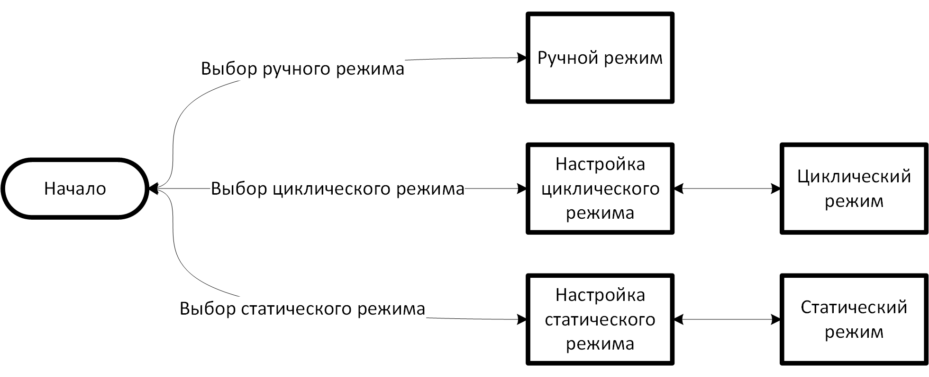
Алгоритм работы

Slide 7
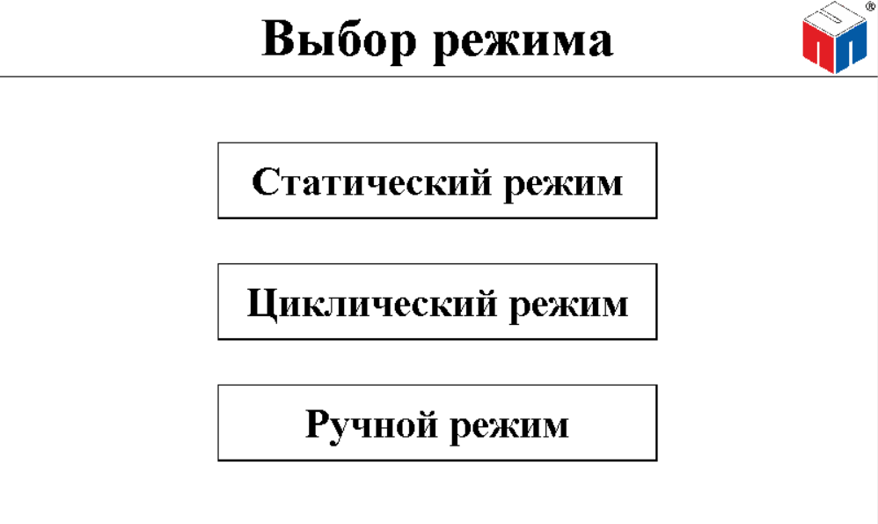
Выбор режима

Slide 8
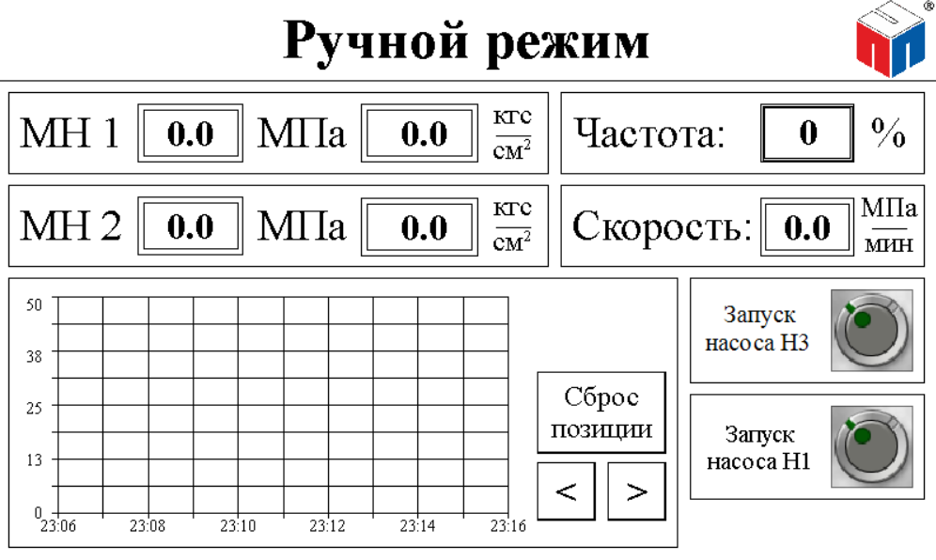

Slide 9
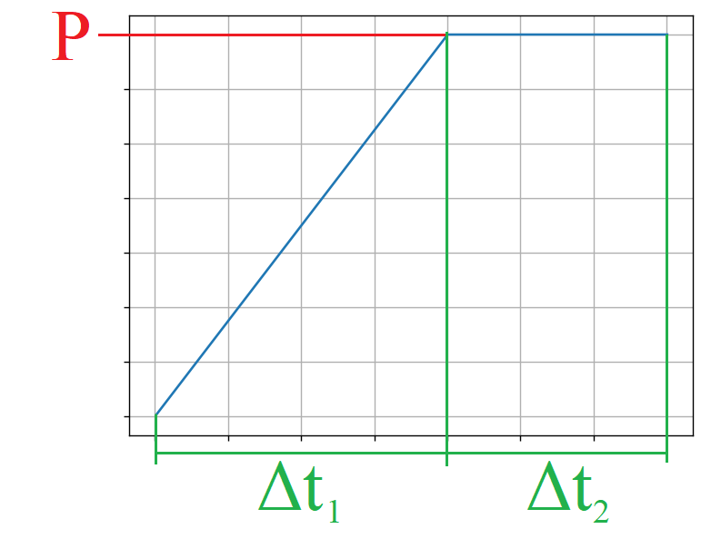
Циклический режим

Slide 10
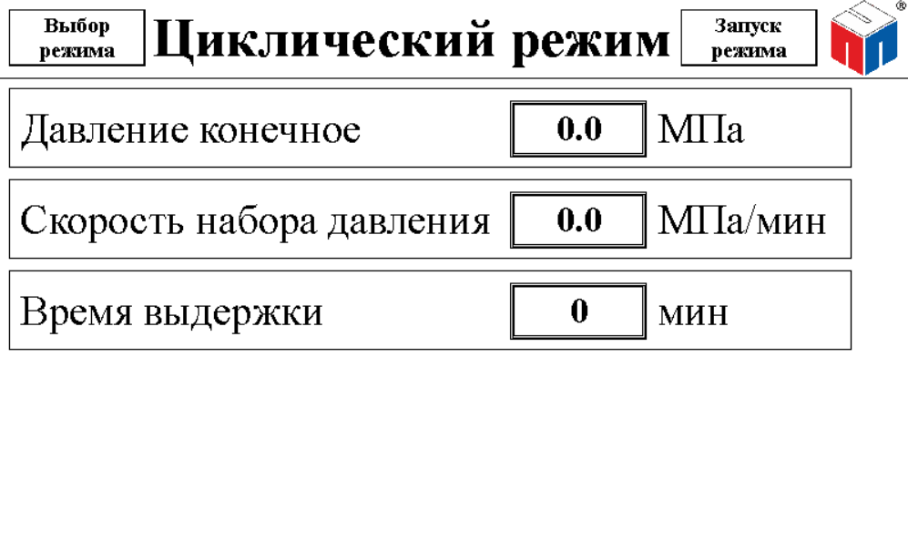

Slide 11
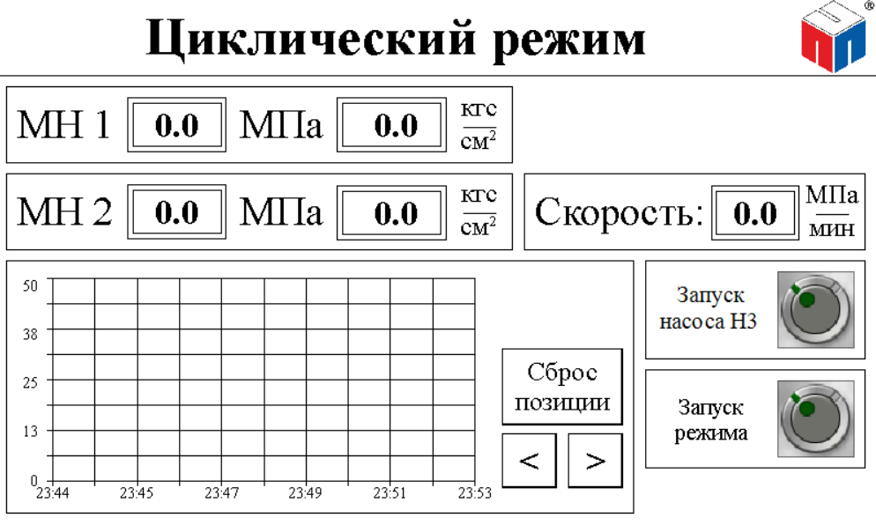

Slide 12
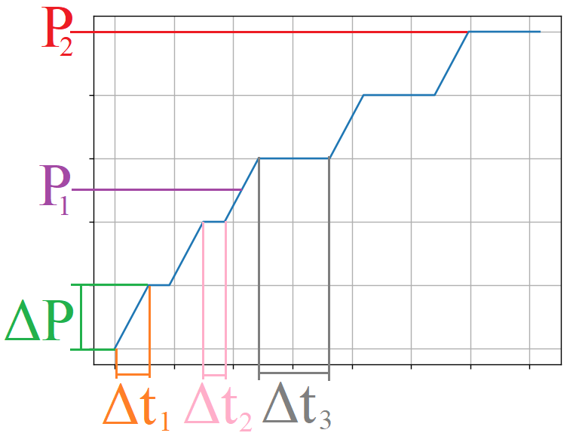
Статический режим

Slide 13
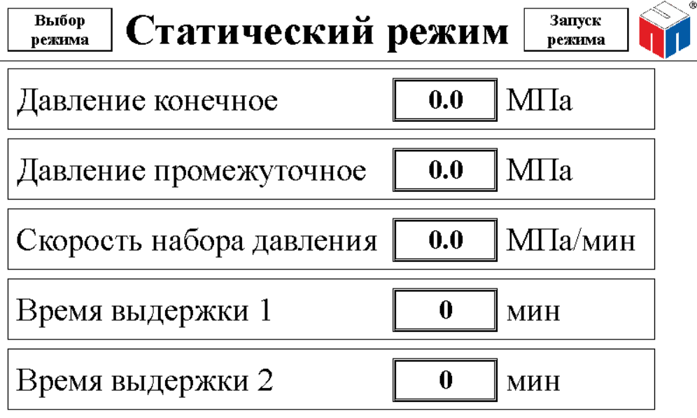

Slide 14
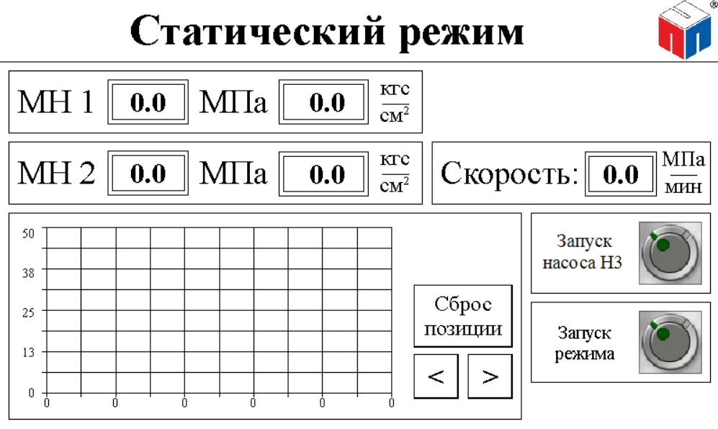

Slide 15
Выводы
Была подтверждена актуальность проекта в условиях отсутствия удобных и доступных решений для данного вида испытаний.
На данный момент отсутствуют стенды с полностью аналогичным функционалом.
Для успешной реализации были поставлены задачи и составлен план работ, охватывающий текущий и следующий семестры.

